Slide 1





Pengembangan Sistem Prediksi Ketersediaan Stok Obat di Rumah Sakit Glamour Husada Berbasis Algoritma Naïve Bayes
Oleh : Hilmi Nur Ramadhani
21081010007

Slide 2

Latar Belakang
Manajemen stok obat adalah aspek penting dalam menjaga kelancaran pelayanan kesehatan di apotek dan rumah sakit, namun sering menghadapi tantangan seperti kekurangan atau kelebihan stok akibat kurangnya prediksi kebutuhan yang akurat. Dengan memanfaatkan data historis penjualan dan teknologi data mining seperti algoritma Naive Bayes, kebutuhan stok dapat diprediksi secara lebih efektif. Naive Bayes, yang berbasis probabilistik, mampu mengidentifikasi pola kebutuhan berdasarkan variabel seperti jenis obat, musim, atau tren penyakit, sehingga mendukung pengambilan keputusan yang lebih efisien dan berbasis data. Penelitian ini merancang sistem prediksi stok obat menggunakan metode Naive Bayes untuk membantu pengelola meminimalkan risiko kekurangan atau kelebihan stok, meningkatkan efisiensi operasional, dan mendukung pelayanan kesehatan yang optimal melalui pengelolaan logistik obat yang lebih akurat.

Slide 3
Research GAP
Mengembangkan sistem prediksi ketersediaan stok obat yang menggunakan algoritma Naïve Bayes.
Mengintegrasikan sistem prediksi ke dalam manajemen stok obat di rumah sakit.
Menggunakan data historis lengkap dan variabel pendukung untuk meningkatkan akurasi prediksi.
Mengevaluasi kinerja sistem menggunakan metrik seperti akurasi, presisi, recall, dan F1-Score.

Slide 4
Rumusan Masalah
Bagaimana merancang dan mengembangkan sistem prediksi ketersediaan stok obat menggunakan algoritma Naïve Bayes?
Bagaimana performa algoritma Naïve Bayes dalam memprediksi ketersediaan stok obat berdasarkan data historis yang tersedia?
Bagaimana integrasi sistem prediksi stok obat berbasis algoritma Naïve Bayes ke dalam sistem manajemen stok di rumah sakit?
Bagaimana sistem prediksi ketersediaan stok obat yang diusulkan dapat mengatasi tantangan seperti overfitting atau data sparsity?

Slide 5
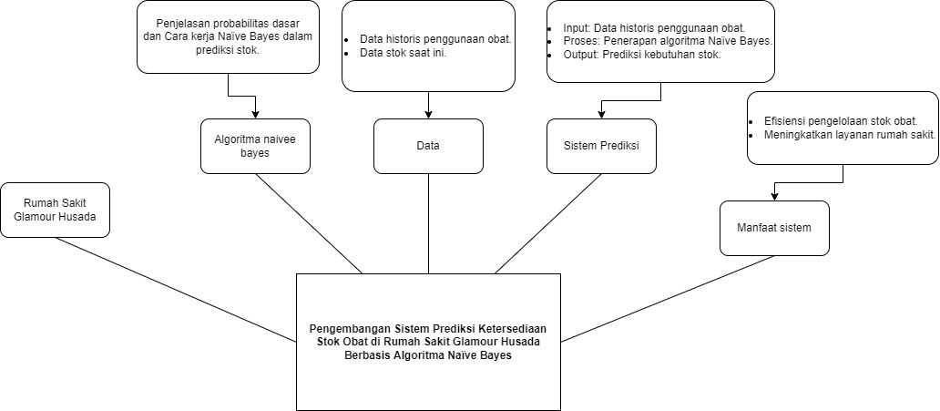
Mind Mapping

Slide 6
Metodologi Penelitian
1
Pengumpulan Data
Data historis penggunaan obat dikumpulkan dari sistem manajemen rumah sakit. Data ini mencakup informasi tentang jenis obat, jumlah yang digunakan, dan waktu penggunaan.
2
Preprocessing Data
Data yang diperoleh akan dibersihkan dan diproses untuk menghilangkan anomali dan memastikan kualitas data. Ini termasuk penghapusan data duplikat dan penanganan nilai yang hilang.
3
Implementasi Algoritma Naïve Bayes
Algoritma Naïve Bayes akan diterapkan untuk membangun model prediksi. Model ini akan menghitung probabilitas ketersediaan stok berdasarkan kategori seperti cukup atau tidak cukup.

Slide 7
Rencana Pengujian
Fungsionalitas Sistem
Sistem harus menghasilkan hasil prediksi yang sesuai dengan data uji yang diberikan.
2. Keamanan Sistem
Sistem hanya mengizinkan akses kepada pengguna yang berwenang dan data yang sensitif dilindungi dengan benar.
3. Kinerja Sistem
Sistem dapat memproses data dalam waktu yang wajar dan memberikan hasil prediksi dalam waktu singkat.

Slide 8
Progres Riset
Link Progres

Slide 9

Terima Kasih

